Slide 1

ỦY BAN NHÂN DÂN QUẬN LONG BIÊN
TRƯỜNG TIỂU HỌC ÁI MỘ B
PHÂN MÔN: TẬP ĐỌC
Tên bài: ĐẤT CÀ MAU

Slide 2
Ôn bài cũ

Slide 3


Dòng nào dưới đây nêu đúng nội dung của bài Cái gì quý nhất?
A. Bài văn khẳng định giá trị cao quý của người lao động.
B. Bài văn kể lại cuộc tranh luận về cái gì quý nhất của ba bạn Hùng, Qúy và Nam.
C. Bài văn khẳng định giá trị cao quý của người lao động. Lao động sẽ làm ra mọi của cải, vật chất trên đời.

Slide 4
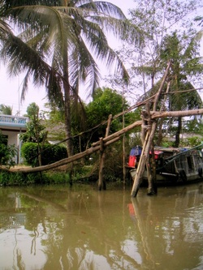
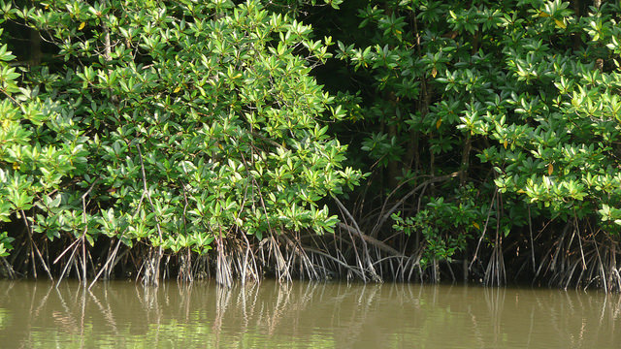
Cà Mau
Notes:
4

Slide 5
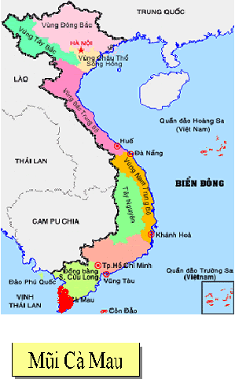
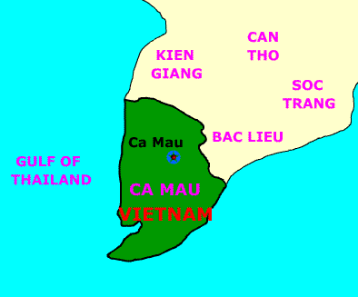

Slide 6
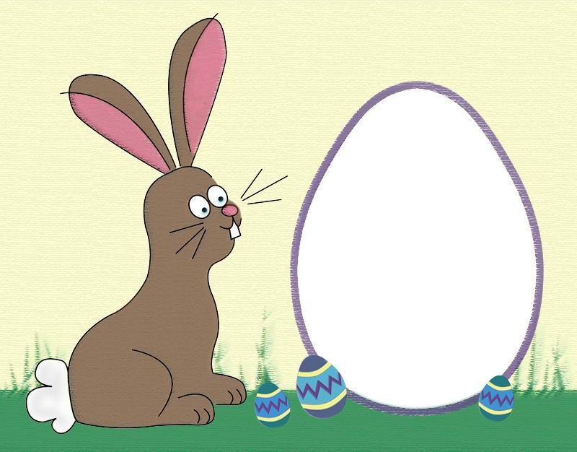
ĐẤT
CÀ MAU

Slide 7
Thứ năm ngày tháng năm 2008
Luyện đọc

Slide 8

Đoạn 1: Từ đầu … cơn dông
Đoạn 2: Cà Mau đất xốp … cây đước
Đoạn 3: Phần còn lại

Slide 9
Thứ năm ngày tháng năm 2008
Luyện đọc
Tìm hiểu bài
-Tinh thần thượng võ của cha ông được nung đúc và lưu truyền để khai phá giữ gìn mũi đất tận cùng này của Tổ quốc.
mưa dông
đất nẻ chân chim

Slide 10
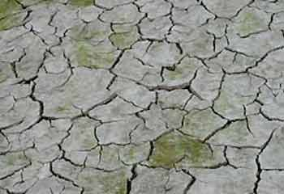
Đất nẻ chân chim.

Slide 11
ĐẤT CÀ MAU
Thứ năm ngày tháng năm 2008
Tập đọc
Luyện đọc
Tìm hiểu bài
mưa dông
-Tinh thần thượng võ của cha ông được nung đúc và lưu truyền để khai phá giữ gìn mũi đất tận cùng này của Tổ quốc.
đất nẻ chân chim
tinh thần thượng võ

Slide 12
Tinh thần thượng võ: Có khí phách và lòng hào hiệp

Slide 13
Thứ năm ngày tháng năm 2008
Tìm hiểu bài

Slide 14
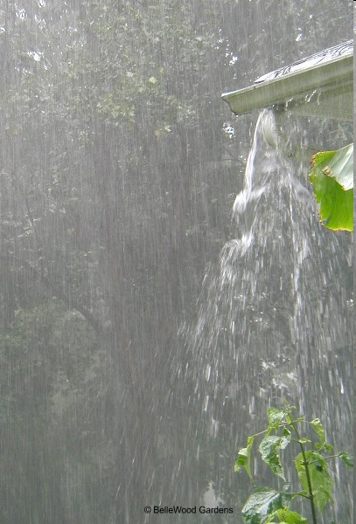
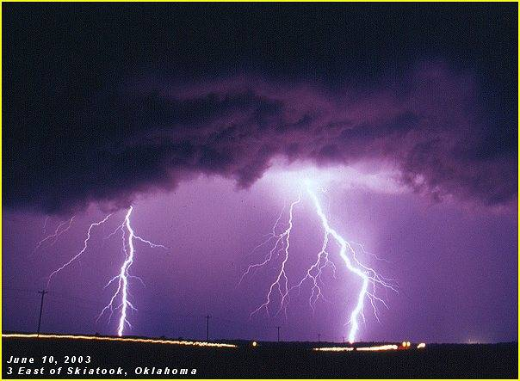
Mưa ở Cà Mau là mưa dông: Rất đột ngột, dữ dội nhưng chóng tạnh. Đang nắng đó, mưa đổ ngay xuống đó. Mưa hối hả không kịp chạy vào nhà. Mưa rất phũ, một hồi rồi tạnh hẳn. Trong mưa thường nổi cơn dông.
1: Mưa ở Cà Mau có gì khác thường?

Slide 15
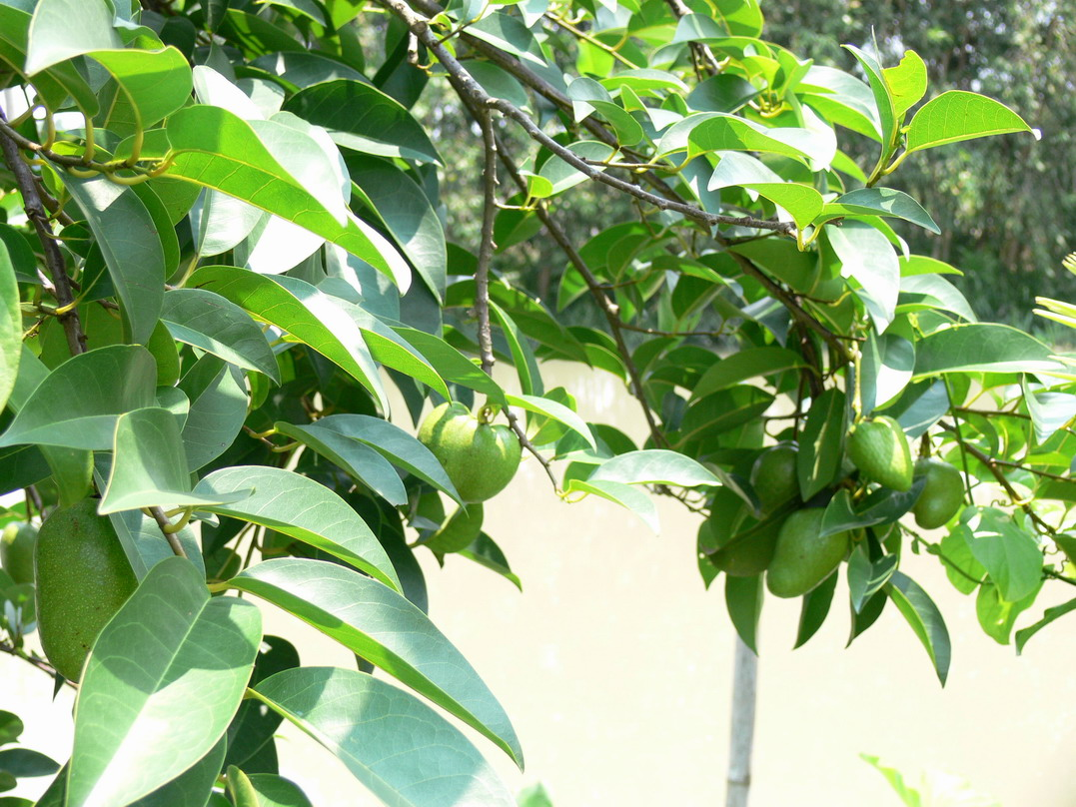
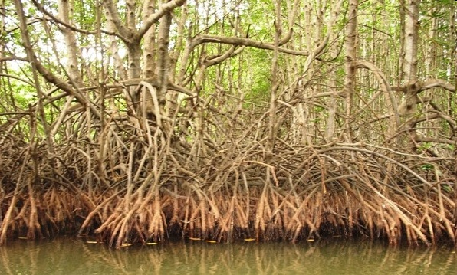
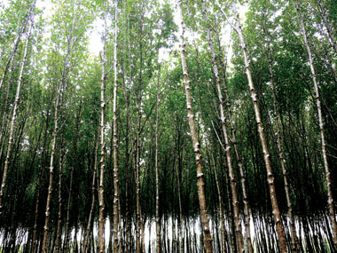
2: Cây cối trên đất Cà Mau mọc ra sao?
Cây cối mọc thành chòm, thành rặng; rễ phải dài, phải cắm sâu vào lòng đất để chống chọi được với thời tiết khắc nghiệt. Đước mọc san sát đến tận mũi đất cuối cùng.
Cây bình bát
Cây bần
Cây đước

Slide 16
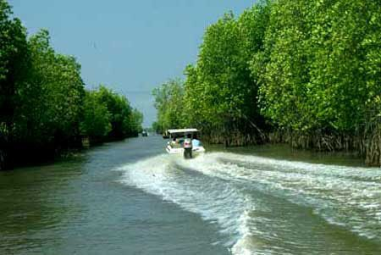
Đước mọc san sát đến tận mũi đất cuối cùng, thẳng đuột như hằng hà sa số cây dù xanh cắm trên bãi.

Slide 17
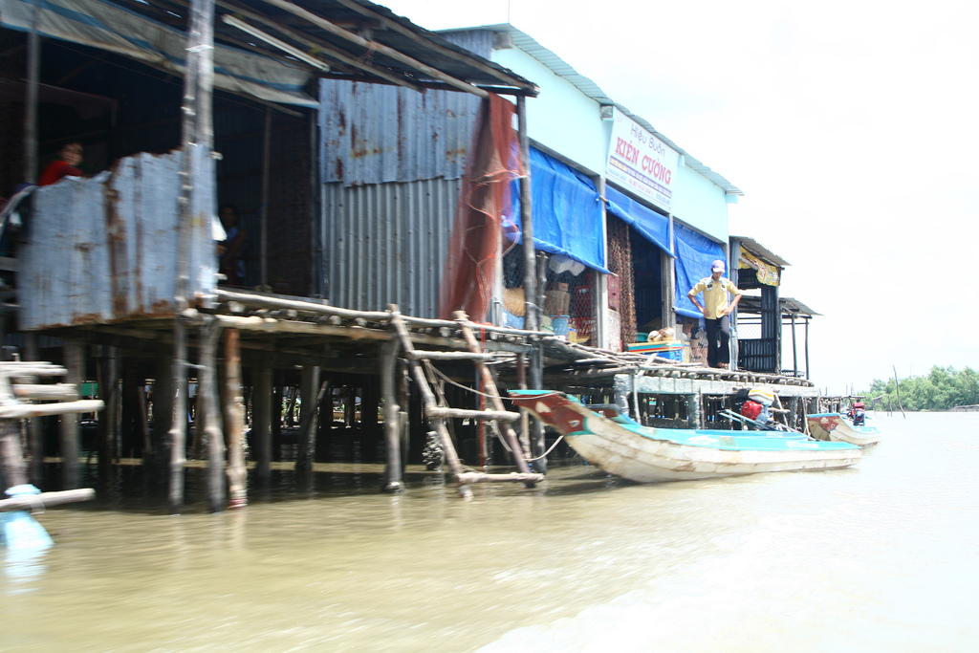
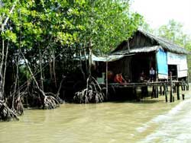
Người Cà Mau dựng nhà cửa như thế nào?
+ Nhà cửa dựng dọc những bờ kênh, dưới những hàng đước xanh rì; nhà nọ sang nhà kia phải leo trên cầu bằng thân cây đước.

Slide 18
3: Người Cà Mau có tính cách như thế nào?
Người Cà Mau thông minh, giàu nghị lực, thượng võ, thích kể và thích nghe những chuyện kì lạ về sức mạnh và trí thông minh của con người.

Slide 19
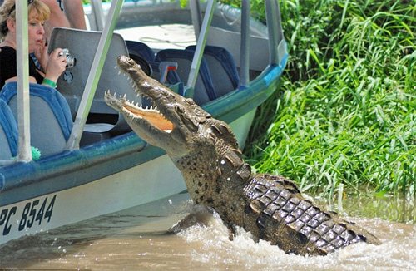

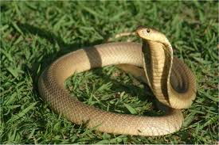
Người Cà Mau phải kiên cường, giàu nghị lực vì thiên nhiên ở đây rất khắc nghiệt. Cá sấu rất nhiều ở sông, trên cạn hổ lúc nào cũng rình rập.
Vì sao người Cà Mau phải kiên cường, giàu nghị lực?

Slide 20
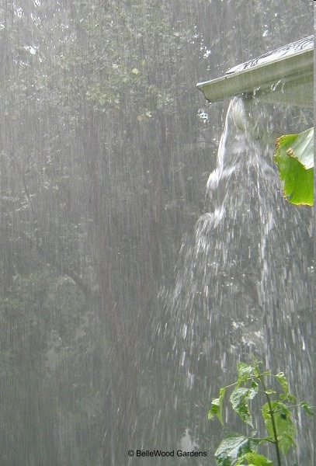
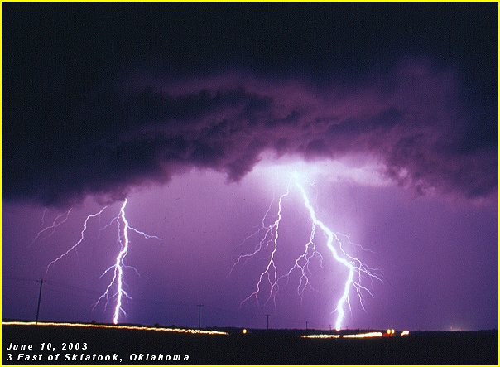
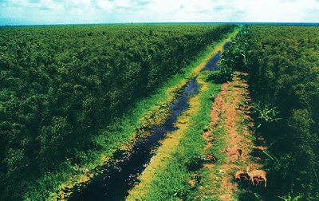
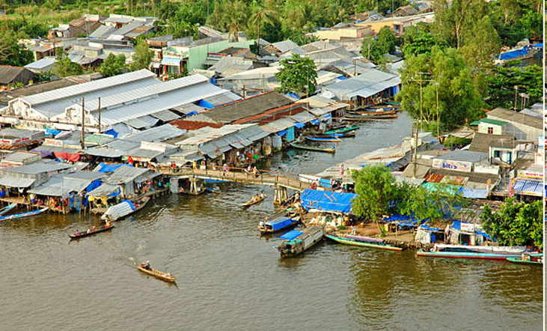
Bài văn trên có 3 đoạn.
- Đoạn 1: Mưa ở Cà Mau.
Đoạn 2: Cây cối, nhà cửa ở Cà Mau.
- Đoạn 3: Con người Cà Mau.

Slide 21

NỘI DUNG:
Thiên nhiên khắc nghiệt đã góp phần làm nên tính cách của người Cà Mau.

Slide 22
Thứ năm ngày tháng năm 2008
Luyện đọc diễn cảm

Slide 23
Đọc diễn cảm đoạn 3
Sống trên cái đất mà ngày xưa, dưới sông
“sấu cản mũi thuyền”, trên cạn “hổ rình xem hát” này, con người phải thông minh và giàu nghị lực. Họ thích kể, thích nghe những huyền thoại về người vật hổ, bắt cá sấu, bắt rắn hổ mây. Tinh thần thượng võ của cha ông được nung đúc và lưu truyền để khai phá giữ gìn mũi đất tận cùng này của Tổ quốc.

Slide 24
Đọc diễn cảm đoạn 3
Sống trên cái đất mà ngày xưa, dưới sông
“sấu cản mũi thuyền”, trên cạn “hổ rình xem hát” này, con người phải thông minh và giàu nghị lực. Họ thích kể, thích nghe những huyền thoại về người vật hổ, bắt cá sấu, bắt rắn hổ mây. Tinh thần thượng võ của cha ông được nung đúc và lưu truyền để khai phá giữ gìn mũi đất tận cùng này của Tổ quốc.

Slide 25
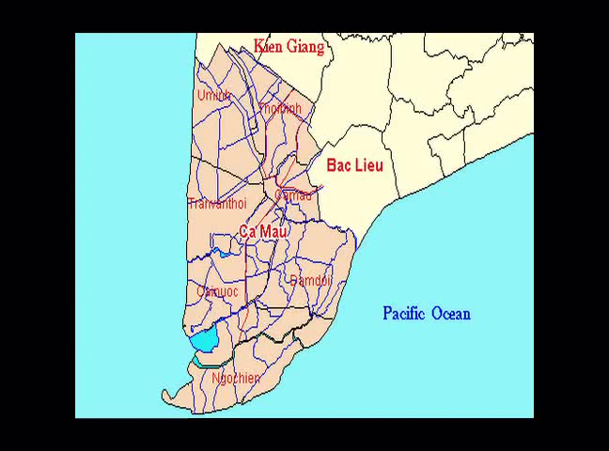

Slide 26
Thứ năm ngày tháng năm 2008
Chúc các em học sinh luôn chăm ngoan, học giỏi!

